Slide 1
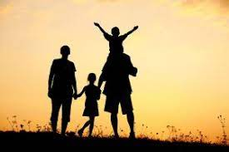
Zagadnienia realizowane na zajęciach wychowania do życia w rodzinie w roku szkolnym 2022/2023
Prowadzący :
Daniel Zwoliński

Slide 2
Klasa 7 9 lekcji dla całej klasy Po 5 lekcji z podziałem na dziewczynki i chłopców.
Rozwój człowieka od narodzin do późnej starości.
Dojrzałość, to znaczy?
Dojrzewanie fizyczne i psychiczne.
Pierwsze uczucia.
Przekazywanie życia- powołanie do życia nowego człowieka powinno być decyzją świadomą i odpowiedzialną.
Przemiany w organizmie kobiety i mężczyzny, od których zależy ich płodność.
Czas oczekiwania- ciąża.
Pierwsze kroki w szczęśliwe dzieciństwo .
Komunikacja w rodzinie .
Savoir-vivre, czyli zasady dobrego wychowania.
Utrata wolności. Zagrożenia. Uzależnienia chemiczne i behawioralne.
Ludzie drogowskazy- autorytet.

